Slide 1
Projeto Pizzaria
Integrantes:
Nome | Responsabilidade
Alex Santos | Banco de Dados/ Modelagem de Processos
Arthur Borba Lopes | Banco de Dados/Apresentação
Cauan Uehara | Documentação UML / Planilha de Requisitos
Emerson Giovanelli | Desenvolvimento do Software C#
Raphael Vieira | Desenvolvimento do site
ETEC de São Paulo - ETESP
Técnico em Informática – 2º módulo
Data: 1º sem/2013
1

Slide 2




Projeto Pizzaria (Problema)
Necessidade de um atendimento mais rápido e organizado, com grande parte do gerenciamento embutido nos softwares.
Balcão
Garçom
Garçom
Cliente
Cozinha
Cliente
2
Notes:
Relatório Emerson (FOCUS e PASA)
Planta: Quadro de Mandos SR (http://10.20.142.77/web/Quadro_de_Mandos.zip)
Proc/plta outras op: checar com área do Joseph se existe atualização
Joseph (gerente): 9626-2498
Talita (analista):3548-7081
% tot. processos/%proc. técnicos= Relatório PasaxFocus ColunaP linha 19 e 20.
Proc. Planta³(100k)= Projeção do mês ColunaT linha2 dividido por 1000 o resultado x 100000000 dividido pela planta da Telefonica (Relatório Quadro de mandos STB Mensal).
% Reincidencia= Relatório Focus Pasa coluna P linha 8.
Média semana DU= Relatório Focus Pasa coluna P linha 3.
Número de DUs: dias úteis do mês.
Proc. Instalação: relatorio Focusx Pasa coluna T linha 15.
Gráfico1: Só dividir coluna T linha 2 por 1000 e colocar no gráfico.
Gráfico2: relatório Focus Pasa aba Semanal Focus coluna AW linha 3
Gráfico 3: relatório Focus Pasa aba Diario Focus coluna B copiar intervalo de semana e colar no gráfico.

Slide 3
Projeto Pizzaria (Solução)
Controle de pedidos;
Cadastro e gerenciamento de clientes, funcionários, cardápio, ingredientes, promoções, fornecedores e insumos;
Cadastro de Cliente Online
Gerenciamento de Caixa
Cadastro e Gerenciamento de Promoções
Calculadora embutida
3
Notes:
Relatório Emerson (FOCUS e PASA)
Planta: Quadro de Mandos SR (http://10.20.142.77/web/Quadro_de_Mandos.zip)
Proc/plta outras op: checar com área do Joseph se existe atualização
Joseph (gerente): 9626-2498
Talita (analista):3548-7081
% tot. processos/%proc. técnicos= Relatório PasaxFocus ColunaP linha 19 e 20.
Proc. Planta³(100k)= Projeção do mês ColunaT linha2 dividido por 1000 o resultado x 100000000 dividido pela planta da Telefonica (Relatório Quadro de mandos STB Mensal).
% Reincidencia= Relatório Focus Pasa coluna P linha 8.
Média semana DU= Relatório Focus Pasa coluna P linha 3.
Número de DUs: dias úteis do mês.
Proc. Instalação: relatorio Focusx Pasa coluna T linha 15.
Gráfico1: Só dividir coluna T linha 2 por 1000 e colocar no gráfico.
Gráfico2: relatório Focus Pasa aba Semanal Focus coluna AW linha 3
Gráfico 3: relatório Focus Pasa aba Diario Focus coluna B copiar intervalo de semana e colar no gráfico.

Slide 4

Projeto Pizzaria (Objetivos)
Atender às regras de negócio e as necessidades da empresa;
Criar uma interface simples e intuitiva do sistema facilitando o aprendizado dos funcionários;
Otimizar as atividades diárias;
Agilidade o atendimento aos clientes.
4

Slide 5
Projeto Pizzaria (Mapa de Processos)
Mapeamento dos seguintes processos:
Atendimento
Compras
Gerenciamento de Promoções
Gerenciamento de Cadastros
Gerenciamento de Clientes
Gerenciamento da Conta
Verificação de Estoque
Fechamento do Caixa
5

Slide 6
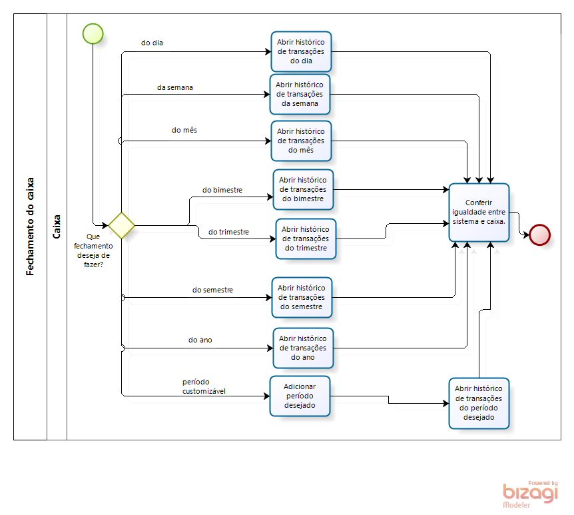
Projeto Pizzaria (Modelagem de Processo)
6

Slide 7
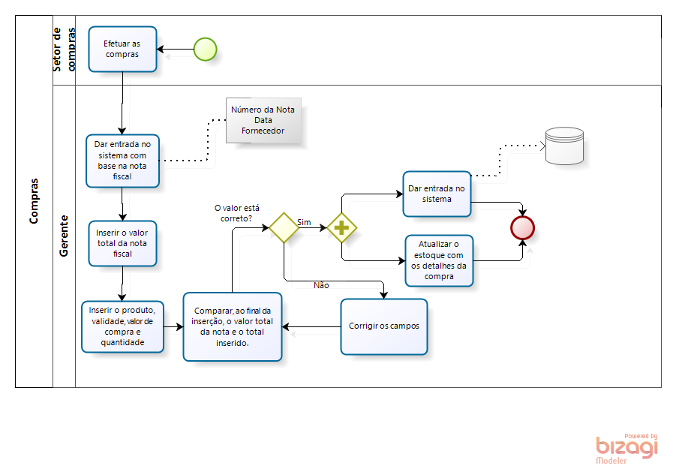
Projeto Pizzaria (Modelagem de Processo)
7

Slide 8
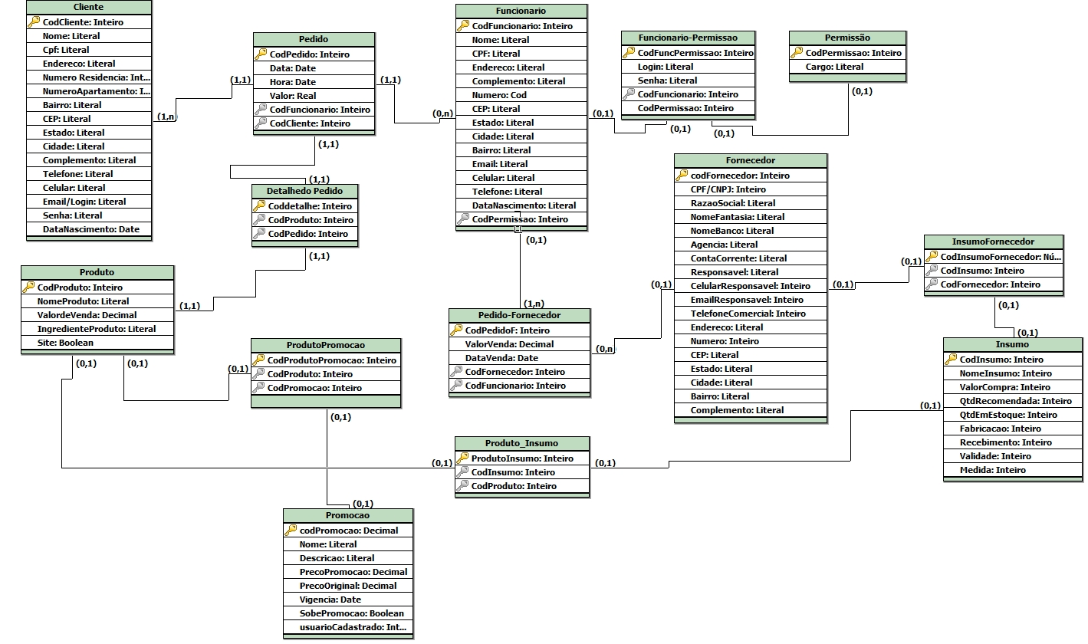
Projeto Pizzaria (Banco de Dados)
8

Slide 9
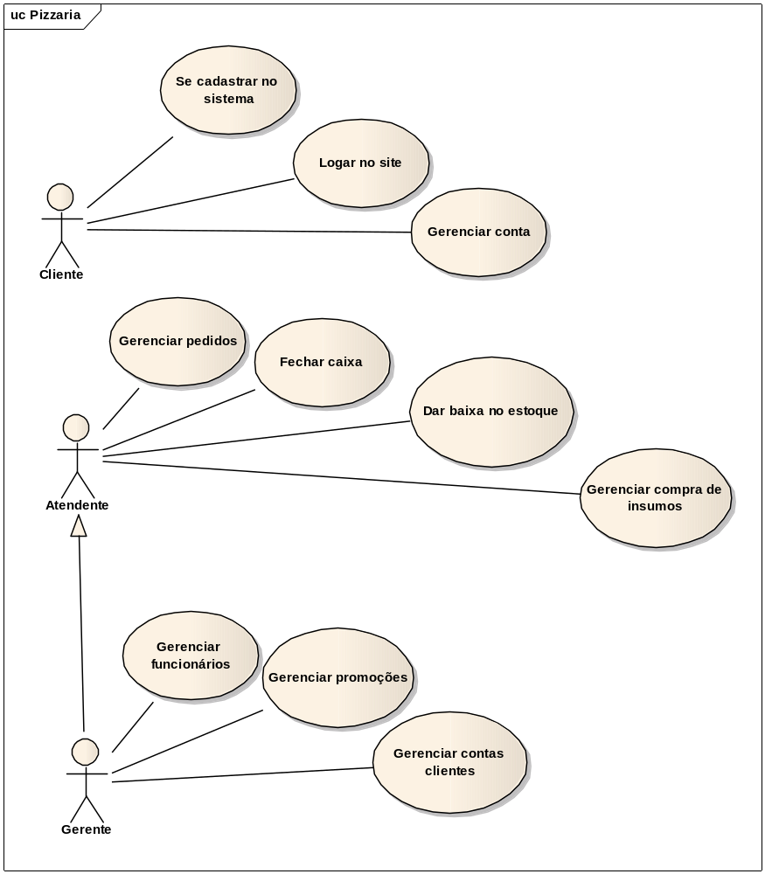
Projeto Pizzaria(UML)
9

Slide 10






Projeto Pizzaria (Arquitetura da solução)
Aplicação C# e Asp.Net
Modelagem do banco de dados
Banco de dados
Edição e criação de Imagens
Documentação UML
Modelagem de processos
10

Slide 11


